Slide 1
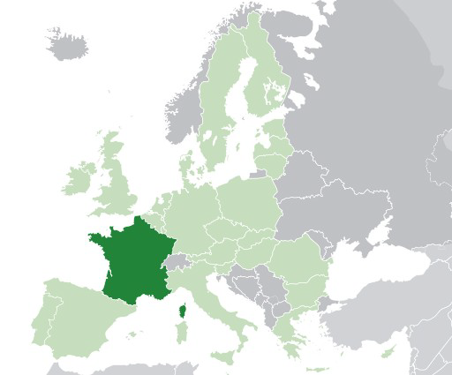
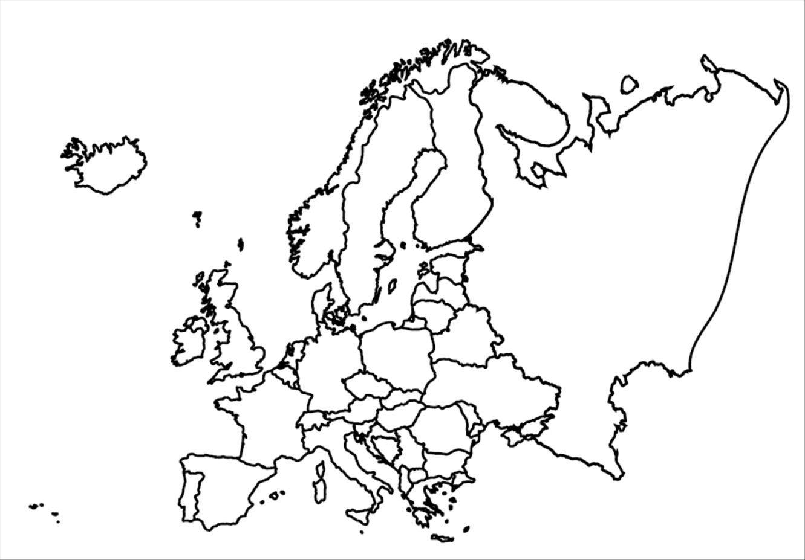
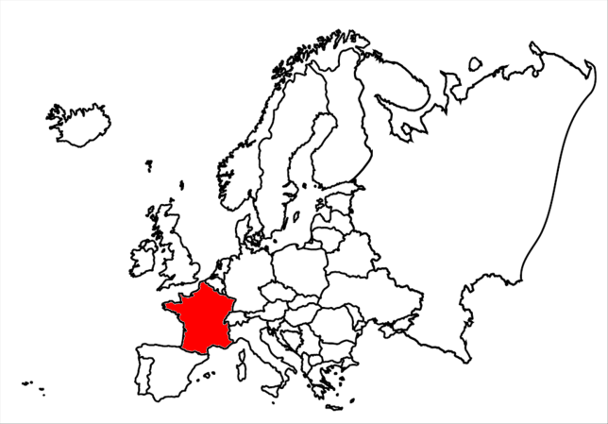



FRANCE
www.tiloustics.eu
INDE

Slide 2




RUSSIE
www.tiloustics.eu
NIGERIA

Slide 3




CANADA
www.tiloustics.eu
HAWAI

Slide 4




GROENLAND
www.tiloustics.eu
AUSTRALIE

Slide 5




JAPON
JAPON
www.tiloustics.eu
CHINE

Slide 6



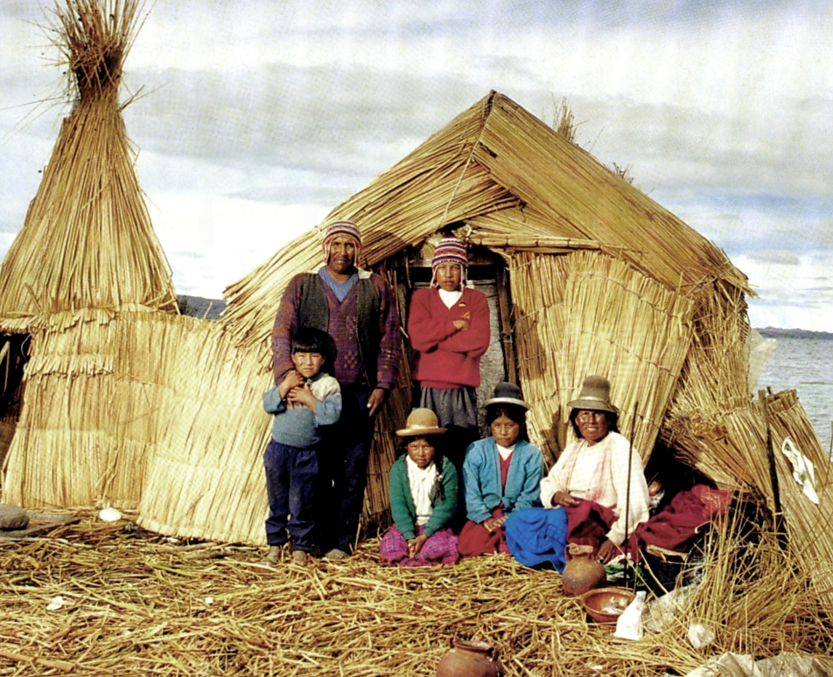
ETATS - UNIS
www.tiloustics.eu
PEROU

Slide 7

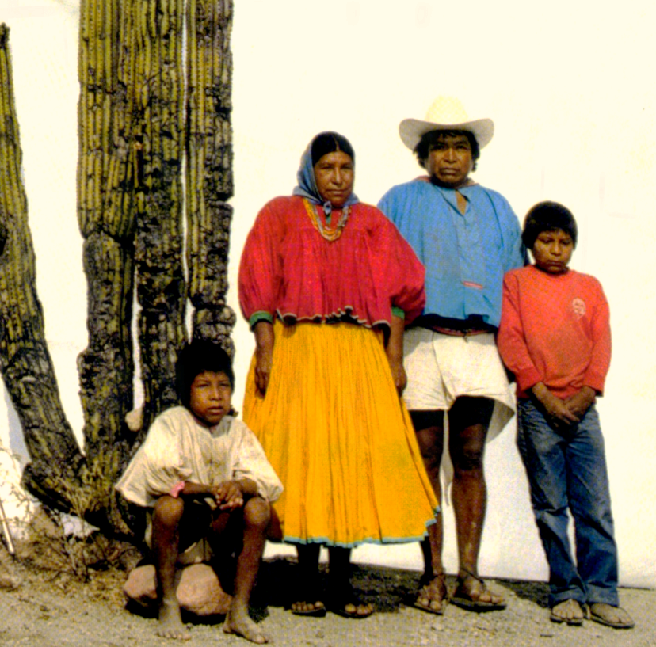



MEXIQUE
www.tiloustics.eu
BRESIL

Slide 8





ITALIE
www.tiloustics.eu
MAROC

Slide 9


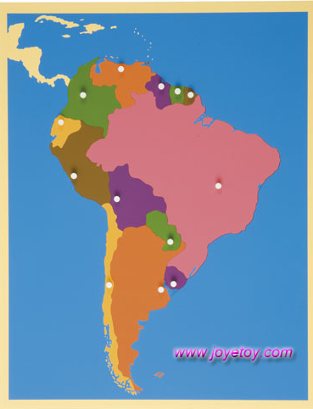

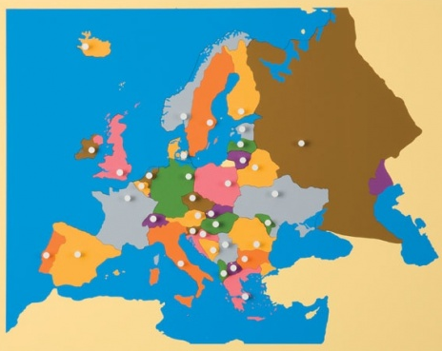




FRANCE
INDE
www.tiloustics.eu
RUSSIE
NIGERIA

Slide 10
HAWAI
CANADA
FRANCE
www.tiloustics.eu
GROENLAND
AUSTRALIE

Slide 11
JAPON
CHINE
FRANCE
www.tiloustics.eu
ETATS - UNIS
PEROU

Slide 12

MEXIQUE
ITALIE
www.tiloustics.eu
BRESIL
MAROC

Slide 13













FRANCE
INDE
RUSSIE
NIGERIA
HAWAI
CANADA
GROENLAND
AUSTRALIE
FRANCE
JAPON
CHINE
ETATS - UNIS
PEROU

Slide 14







MEXIQUE
ITALIE
BRESIL
MAROC
FRANCE

Slide 15
EUROPE
ASIE
AFRIQUE

Slide 16




AMERIQUE DU NORD
AMERIQUE DU SUD
OCEANIE

